Slide 1
MODERNISMO Y GENERACIÓN DEL 98

Slide 2
CONTEXTO HISTÓRICO
POLÍTICA:
Turnos de conservadores y progresistas.
Decadencia.
1875: Restauración monárquica: Alfonso XII.
1902-1931: Reinado de Alfonso XIII.
1923-1930: Dictadura de Primo de Rivera.
1931-1939: Segunda República.

Slide 3
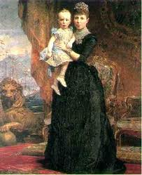
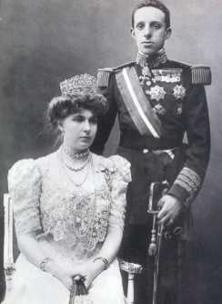
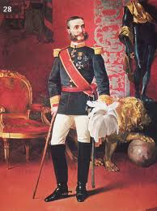
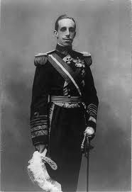
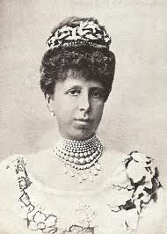

SITUACIÓN EN ESPAÑA
La Restauración borbónica (1875), tras el fracaso del Sexenio Revolucionario, no trajo consigo la prosperidad deseada ni apaciguó los ánimos entre los conservadores y los liberales.
II República
(1931-1936)
María Cristina
(regencia,1885-1902)
Alfonso XIII
(1902-1931)
Alfonso XII
(1875-1885)
Desastre del 98

Slide 4
CONTEXTO HISTÓRICO
SOCIEDAD:
Sociedad rural. Caciquismo.
Proletariado poco desarrollado (Cataluña y País Vasco).
Nacimiento de una clase media reformista.
Tensión social y graves problemas económicos

Slide 5
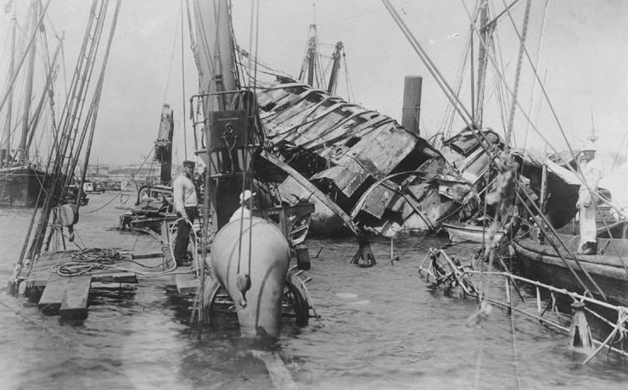
CONTEXTO HISTÓRICO
DESASTRE DEL 98:
Independencia de las tres últimas colonias (Cuba, Puerto Rico, Filipinas) con ayuda de EE.UU.
Guerra: pérdidas humanas, económicas y morales.
Hundimiento del Maine

Slide 6
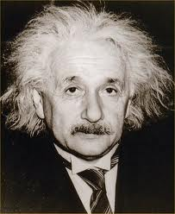
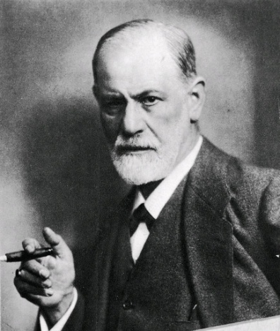
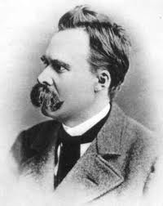
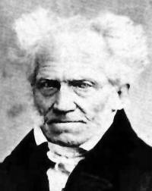
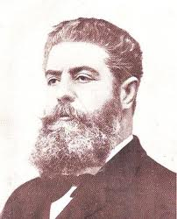
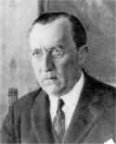
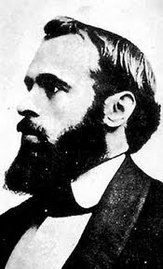
Es necesario un cambio radical, el Regeneracionismo, influido por el nuevo contexto científico y cultural…
EINSTEIN
FREUD
NIETSZSCHE
SCHOPENHAUER
Regeneracionistas teóricos
JOAQUÍN COSTA
RAMIRO DE MAEZTU
ÁNGEL GANIVET

Slide 7
MODERNISMO

Slide 8
MODERNISMO
Una serie de tendencias europeas y americanas surgidas en los últimos años del siglo XIX.
Rasgos comunes:
  a. Anticonformismo.
  b. Deseo de renovación.
  c. Oposición a las tendencias artísticas vigentes (realismo y naturalismo).

Slide 9
Según algunas teoría, el Modernismo es:
A) Movimiento literario bien definido que se desarrolla entre 1855 y 1915 y que se define por el esteticismo y el escapismo.
B) Ricardo Gullón: no es un movimiento literario, sino una época y una actitud que incluye múltiples y diferentes manifestaciones, unas marcadas por el esteticismo y escapismo, pero otras no.
C) Fernando Lázaro Carreter: “Cabría definir el Modernismo Literario como un movimiento de ruptura con la estética vigente, que se inicia en torno a 1880 y cuyo desarrollo fundamental alcanza hasta la Primera Guerra Mundial”

Slide 10
Los Orígenes del Modernismo.-
Raíces históricas y sociales.
-Anticonformismo ante sociedad burguesa.
Mayor libertad y el derecho a ser diferentes.
Rebeldía política.
Aislamiento.
Raíces literarias:
Influencia francesa:
-Parnasianismo.
-Simbolismo.
Influencia española:
-Bécquer
-Mester de clerecía (métrica: alejandrinos)

Slide 11
PARNASIANISMO
Movimiento francés.
Perfección formal. Búsqueda de la belleza.
Alejamiento de la realidad: evasión.
El lema del parnasianismo era «el arte por el arte».
Autores: Théophile Gautier, Leconte de Lisle

Slide 12
SIMBOLISMO
Nace contra el Naturalismo y el Realismo.
Ir más allá de los sentidos.
La realidad visible remite a otra realidad imaginada.
Poder evocador de la palabra.
Autores: Baudelaire, Las flores del mal.
            Verlaine, Paul Valéry, Rimbaud.
……….
En España, usa símbolos Antonio Machado

Slide 13
TEMÁTICA DEL MODERNISMO
Lo sensual.
La intimidad.
Crisis espiritual.
Evasión.
Cosmopolitismo.- devoción por la gran ciudad y por la vida bohemia.
El sentimiento amoroso.-
§ La idealización del amor y de la mujer entendido como amor imposible e inalcanzable.
§ Concepción vitalista del amor marcada por la búsqueda del sexo y del placer.
La búsqueda de las raíces.- el pasado precolombino y sus mitos con el fin de autoafirmarse frente a la tradición española.

Slide 14
ESTILO
Esteticismo: “El Modernismo era el encuentro de nuevo con la belleza, sepultada durante el siglo XIX por un tono general de poesía burguesa.”
Características:
A) Reflejar valores sensoriales (auditivos, visuales, olfativos, etc.)
B) recursos fónicos :musicalidad del verso.
C) Introducción de cultismos y neologismos.
D) Adjetivación abundante y, en muchos casos, ornamental.
E) Sinestesias (“furia escarlata”, “rojos destinos”, etc.).
F) Metáforas e imágenes originales y deslumbrantes:
G) Métrica: versos largos (dodecasílabos, alejandrinos), alteración libre de los versos y estrofas tradicionales.

Slide 15
Fases del Modernismo.-
Ricardo Gullón: dos fases
A) El Modernismo Canónico.
  § Esteticismo.
  § Escapismo.
  § Literatura de los sentidos.
  § Influencia parnasiana.
B) Postmodernismo.
  § Menor esteticismo.
  § Relativo compromiso (social y existencial)
  § Literatura de la intimidad.
  § Influencia del Simbolismo.

Slide 16
AUTORES
Rubén Darío (nicaragüense): Cantos de vida y esperanza, 1905)
Antonio Machado: Soledades, galerías y otros poemas.
Manuel Machado.
Juan Ramón Jiménez.
Ramón Mª del Valle- Inclán

Slide 17
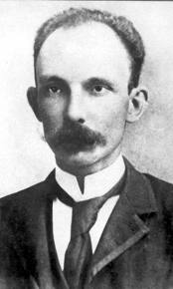
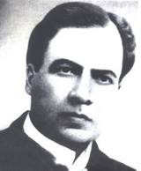
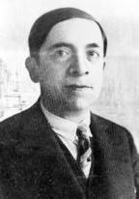
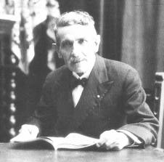
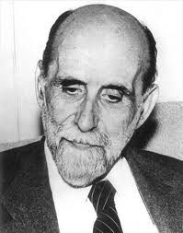
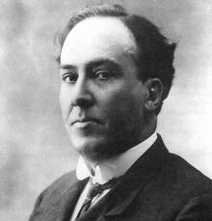
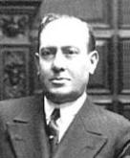
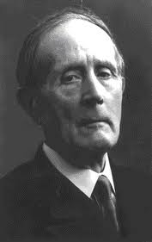
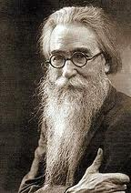
AUTORES MODERNISTAS
RUBÉN DARÍO
(1867-1916)
SALVADOR RUEDA
(1857-1933)
FRANCISCO VILLAESPESA
(1877-1936)
JOSÉ MARTÍ
(1853-1895)
JUAN RAMÓN JIMÉNEZ
(1881-1958)
ANTONIO MACHADO
(1875-1939)
MANUEL MACHADO
(1874-1947)
JOSÉ MARTÍNEZ “AZORÍN”
(1873-1967)
RAMÓN MARÍA DEL VALLE-INCLÁN
(1866-1936)

Slide 18


RUBÉN DARÍO (1867-1916)
Tema:
Dolor ante la vida y la muerte
Rima consonante
“Lo fatal” Cantos de vida y esperanza (1905)
Dichoso el árbol, que es apenas sensitivo, 14 A
y más la piedra dura porque ésa ya no siente, 14 B
pues no hay dolor más grande que el dolor de ser vivo 14 A
ni mayor pesadumbre que la vida consciente. 14 B
5 Ser, y no saber nada, y ser sin rumbo cierto, 14 C
y el temor de haber sido y un futuro terror... 14 D
¡Y el espanto seguro de estar mañana muerto, 14 C
y sufrir por la vida y por la sombra y por 14 D
lo que no conocemos y apenas sospechamos, 14 E
10 y la carne que tienta con sus frescos racimos 14 F
y la tumba que aguarda con sus fúnebres ramos 14 E
y no saber adónde vamos, 9 E
ni de dónde venimos!... 7 f
RITMO LENTO Y REPETITIVO
Anáforas y polisíndeton
2 Serventesios
Esticomitia …
Versos trimembres
Aliteración r
Encabalgamiento
1 Terceto
Paralelismo
ESTILO NOMINAL
(abundancia sustantivos)
Ruptura métrica tradicional
FINAL EN SUSPENSIÓN

Slide 19
RUBÉN DARÍO (1867-1916)
Título significativo: fatalidad (tema)
Lo fatal (1905)
Dichoso el árbol, que es apenas sensitivo,
y más la piedra dura porque ésa ya no siente,
pues no hay dolor más grande que el dolor de ser vivo
ni mayor pesadumbre que la vida consciente.
5 Ser, y no saber nada, y ser sin rumbo cierto,
y el temor de haber sido y un futuro terror...
¡Y el espanto seguro de estar mañana muerto, y sufrir por la vida y por la sombra y por
lo que no conocemos y apenas sospechamos,
10 y la carne que tienta con sus frescos racimos
y la tumba que aguarda con sus fúnebres ramos
y no saber adónde vamos,
ni de dónde venimos!...
GRADACIÓN:
piedra /plantas /hombre
INTIMISMO/ANGUSTIA VITAL
Hipérbole:
exageración dolor
ANTÍTESIS: pasado/futuro
2ª PARTE
CONTRASTRE:
Incertidumbre vida - certeza muerte
GRADACIÓN ascendente: angustia
METÁFORA:
sombra= muerte
DUALIDAD: placer/muerte
1ª PARTE:
Queja por la conciencia
3ª PARTE:
CONCLUSIÓN
CLIMAX
Interrogativos: duda,
Exclamativos: lamento

Slide 20



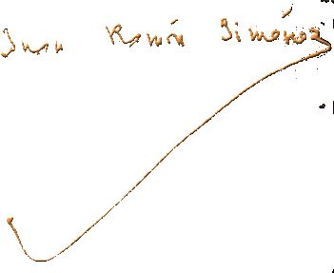
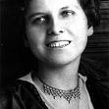
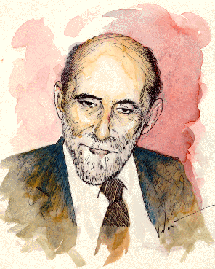
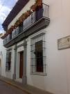
Juan Ramón Jiménez
http://www.fundacion-jrj.es/#

Slide 21


JUAN RAMÓN JIMÉNEZ
Tema: Melancolía
(música + tristeza)
Etapa modernista
Arias Tristes, 1903
RITMO
sonoro, suave y triste
Género: Lírica (expresión sentimientos)
Viene una música lánguida, 8-
no sé de dónde, en el aire. 8a
Da la una. Me he asomado 8-
para ver qué tiene el parque. 8a
5 La luna, la dulce luna, 8-
tiñe de blanco los árboles, 8a
y, entre las ramas, la fuente 8-
alza su hilo de diamante. 8a
En silencio, las estrellas 8-
10 tiemblan; lejos, el paisaje 8a
mueve luces melancólicas, 8-
ladridos y largos ayes. 8a
Otro reló da la una. 8-
Desvela mirar el parque 8a
15 lleno de almas, a la música 8-
triste que viene en el aire. 8a
Encabalgamientos suaves
Estructura externa
Repetición palabras, esquema
(música, una, parque, aire)
Romance: octosílabos rima en pares a-e y libre impares.
Estilo nominal en descripción
Forma popular sencillez + concisión
Ritmo compensado verbos/nombres
Sonido reloj marca el RITMO

Slide 22
Subjetividad razonada
Estructura interna: encuadre
Viene una música lánguida,
no sé de dónde, en el aire.
Da la una. Me he asomado
para ver qué tiene el parque.
5 La luna, la dulce luna,
tiñe de blanco los árboles,
y, entre las ramas, la fuente
alza su hilo de diamante.
En silencio, las estrellas
10 tiemblan; lejos, el paisaje
mueve luces melancólicas,
ladridos y largos ayes.
Otro reló da la una.
Desvela mirar el parque
15 lleno de almas, a la música
triste que viene en el aire.
Duda/búsqueda razón
1. Percepción sentimiento
2. Descripción del parque
Exploración-análisis de la Naturaleza personificada
Conclusión: rondan los muertos
3. Reflexión

Slide 23
JUAN RAMÓN JIMÉNEZ
Percepción sensitiva
(oído, tacto, vista)
Viene una música lánguida,
no sé de dónde, en el aire.
Da la una. Me he asomado
para ver qué tiene el parque.
5 La luna, la dulce luna,
tiñe de blanco los árboles,
y, entre las ramas, la fuente
alza su hilo de diamante.
En silencio, las estrellas
tiemblan; lejos, el paisaje
mueve luces melancólicas,
ladridos y largos ayes.
Otro reló da la una.
Desvela mirar el parque
15 lleno de almas, a la música
triste que viene en el aire.
Duda: interrogativos
Viene música - voy
(búsqueda razón)
animalización
Epanadiplosis
Metáfora/imagen
Personificación/animación
ambientación nocturna
Sinestesia
Romanticismo
La “una”(abre y cierra)
Pronombres indefinidos y numeral
Palabra clave
Epifonema
CD +a

Slide 24


CONCLUSIONES
Visión intimista, romántica
Constatación de la muerte envuelta en música. Lástima + que dolor
Sencillez léxica
Oraciones simples
Naturaleza reflejo estado anímico
Elementos románticos-modernistas+ visión personal
Tiempo inexistente
Vida más allá de la muerte

Slide 25
GENERACIÓN DEL 98

Slide 26
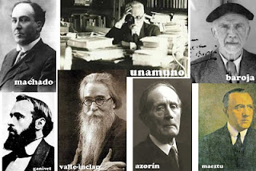
AUTORES

Slide 27
CONCEPTO DE GENERACIÓN DEL 98
A) Rechazo de la idea de que sea algo distinto al Modernismo. (Ricardo Gullón):
  José Martínez Ruiz “Azorín”. En un texto de 1913 caracteriza a la “Generación del 98” por:
· Espíritu de protesta contra lo establecido.
· Profundo amor al arte.
· Influencias del Parnasianismo y Simbolismo.
Autores: Unamuno, Baroja, Machado, Maeztu, Valle-Inclán, Rubén Darío y el propio Azorín.

Slide 28
CONCEPTO DE GENERACIÓN DEL 98
B) Distinción entre Modernismo y Generación del 98. (Guillermo Diaz Plaja, Pedro Salinas)
La Generación del 98 se caracteriza por:
· La preocupación por el tema de España.
· La preocupación religiosa y existencial.
· La sobriedad estilística y la huida, por tanto, del esteticismo modernista.
Los autores del 98 (Machado, Unamuno, Valle-Inclán, Baroja, Azorín, Maeztu) forman una generación literaria completamente diferente de la modernista.

Slide 29
CONCEPTO DE GENERACIÓN DEL 98
Para afirmar esto, aplica los criterios generacionales de Petersen:
· Nacimiento en años poco distantes.
· Formación intelectual semejante.
· Relaciones personales entre ellos.
· Participación en actos colectivos comunes.
· Acontecimiento generacional.
· Presencia de un guía.
· Lenguaje generacional.
· Desaparición de la generación anterior.

Slide 30
CONCEPTO DE GENERACIÓN DEL 98
C)Una sola generación (el Modernismo) que incluye un grupo coherente con características que los individualizan (Generación del 98)

Slide 31
EVOLUCIÓN IDEOLÓGICA DEL 98
Primera etapa: Juventud del 98.
Espíritu de protesta y rebeldía.
Ideológicamente, están cercanos a las posturas más revolucionarias de la época.
“Azorín” resumió esta primera etapa en una frase...
“Un espíritu de protesta, de rebeldía, animaba a la juventud del 98.”

Slide 32
EVOLUCIÓN IDEOLÓGICA DEL 98
Segunda etapa: El Grupo de los Tres.-
En el año 1901, “Azorín”, Baroja y Maeztu publicarán un Manifiesto con el que pretenden animar a “la generación de un nuevo estado social en España”.
REFORMAR ESPAÑA

Slide 33
EVOLUCIÓN IDEOLÓGICA DEL 98
Tercera etapa: Madurez del 98.-
Hacia el año 1910: Cambio de mentalidad: de reformar España al análisis de sentimientos (SUBJETIVISMO)
Tres rasgos principales:
§ Su pensamiento enlaza con el de los irracionalismos de la segunda mitad del siglo XIX (Schopenhauer, Nietzsche y Kierkegaard).
§ Los temas más corrientes en sus obras girarán en torno a las preocupaciones religiosas y existenciales.
§ Seguirán interesándose por España, sus problemas y su esencia, pero desde posturas muy subjetivas.

Slide 34
Estética del 98
§ Subjetivismo.
§ Predominio del contenido sobre la expresión.
§ Renovación lingüística:
· Lenguaje sencillo y directo.
· Ampliación del vocabulario mediante la inclusión de términos propios del habla popular y dialectal o mediante la recuperación de los significados etimológicos de las palabras.

Slide 35
Temas del 98
El tema existencial.- La vida humana y su sentido, la soledad, la tristeza y la melancolía, el amor y la ausencia del amor, etc.
El tema religioso.- La existencia o la no existencia de Dios, el problema del alma y la inmortalidad, la fe, la razón y el corazón.
El tema social.- Intentar transformar la vida española: analizar las causas de la decadencia del país.
La literatura .-Intentaron definirla y adaptar los distintos géneros literarios a sus fines.

Slide 36
La novela del 98.-
Reacción frente la Realismo:
La reacción del Modernismo Canónico.- una novela en la que el esteticismo era la prioridad.
  Rubén Darío con sus Relatos,
  Valle-Inclán con el libro Femeninas (1895) o
  Pío Baroja con Vidas sombrías (1900).
La reacción postmodernista o del 98.-
Subjetivismo total.
Renovación de las técnicas narrativas:
  · Eliminan el narrador omnisciente.
  · Perspectivismo.
  · Primacía del diálogo sobre la narración.
  · Alteración del tiempo lineal de la narración Simultaneidad, elipsis, saltos temporales)
  · Disminución de la importancia del argumento (y de la acción).
  · Aparición del personaje colectivo.

Slide 37
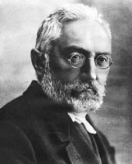
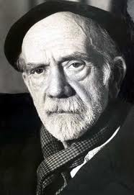
AUTORES NOVENTAYOCHISTAS
RAMIRO DE MAEZTU
(1875-1936)
ANTONIO MACHADO
(1875-1939)
ÁNGEL GANIVET
(1865-1898)
RAMÓN MARÍA DEL VALLE-INCLÁN
(1866-1936)
MIGUEL DE UNAMUNO
(1864-1936)
PÍO
BAROJA
(1872-1956)
JOSÉ MARTÍNEZ “AZORÍN”
(1873-1967)

Slide 38
Cuadro comparativo del
Modernismo y la Generación del 98
SEMEJANZAS | DIFERENCIAS
MODERNISMO Y GENERACIÓN DEL 98 | MODERNISMO | GENERACIÓN DEL 98
Reacción contra la crisis | Visión estética (buscan crear belleza) | Visión ética (buscan regenerar, solucionar problemas)
Espíritu de rebeldía | Cosmopolita y aristocrático | Español y de pueblo llano
Deseo de cambio | Predominio del verso (retoricismo) | Predominio de la novela y el ensayo (antirretoricismo)
Algunos cultivan ambos estilos (Machado, Valle-Inclán) | Lengua minoritaria (Lenguaje artificial) | Lenguaje para todos (Lenguaje natural)
Renuevan y modernizan la literatura | Utilización de neologismos y cultismos | Utilización de localismos y arcaísmos

Slide 39
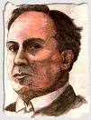
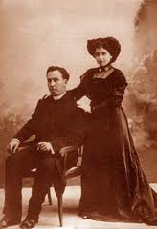
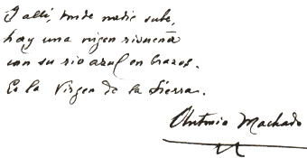
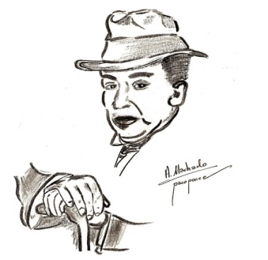
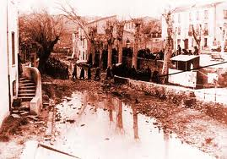
ANTONIO MACHADO (1835-1939)
Campos de Castilla “Allá, en las tierras altas ”

Slide 40
ANTONIO MACHADO (1835-1939)
Tema:
añoranza pasado feliz
Lírica: expresión sentimientos
Campos de Castilla (1914)
1 Allá, en las tierras altas, 7 -
por donde traza el Duero 7 a
su curva de ballesta 7 -
en torno a Soria, entre plomizos cerros 11 A
5 y manchas de raídos encinares, 11 -
mi corazón está vagando, en sueños... 11 A
¿No ves, Leonor, los álamos del río 11 -
sus ramajes yertos? 7 a
Mira el Moncayo azul y blanco; dame 11 -
10 tu mano y paseemos. 7 a
Por estos campos de la tierra mía, 11 -
bordados de olivares polvorientos, 11 A
voy caminando solo, 7-
Triste, cansado, pensativo y viejo. 11 A
RITMO: Suave
Estructura externa:
Silva-romance asonantada en pares e-o (7,11)
Encabalgamientos suaves
lentitud
LIBERTAD EXPRESIVA
Estilo nominal:
(abundancia sustantivos
y adjetivos)
Entonación expresiva y pausada.
FINAL en clímax

Slide 41
ANTONIO MACHADO (1835-1939)
Estructura interna
1. Paisaje soriano
TEMAS:
Allá, en las tierras altas,
por donde traza el Duero
su curva de ballesta
en torno a Soria, entre plomizos cerros
y manchas de raídos encinares,
mi corazón está vagando, en sueños...
¿No ves, Leonor, los álamos del río
con sus ramajes yertos?
Mira el Moncayo azul y blanco; dame
tu mano y paseemos.
Por estos campos de la tierra mía,
bordados de olivares polvorientos,
voy caminando solo,
triste cansado, pensativo y viejo.
1ª PARTE:
Paisaje evocado: Soria
2. El recuerdo
3. El sueño
4. El amor
Plano evocado
2ª PARTE:
Paisaje real: Andalucía
TIEMPO
Plano real

Slide 42
Otra estructura
Léxico sencillo
ESTILO
1 Allá, en las tierras altas,
por donde traza el Duero
su curva de ballesta
en torno a Soria, entre plomizos cerros
5 y manchas de raídos encinares,
mi corazón está vagando, en sueños...
¿No ves, Leonor, los álamos del río
sus ramajes yertos?
Mira el Moncayo azul y blanco; dame
10 tu mano y paseemos.
Por estos campos de la tierra mía,
bordados de olivares polvorientos,
voy caminando solo,
Triste, cansado, pensativo y viejo.
Campos de Castilla (1914)
Subjetivismo
1. Descripción recuerdo
paisaje
Topónimos/ antropónimos
Adjetivación:
paisaje exterior/interior
2. Invitación paseo
(sueño)
3. Estado anímico,
tras despertar
Sintaxis sencilla
PERÍFRASIS DURACIÓN

Slide 43
Localización espacial
HIPÉRBATON
Complemento Circunstancial
1 Allá, en las tierras altas,
por donde traza el Duero
su curva de ballesta
en torno a Soria, entre plomizos cerros
5 y manchas de raídos encinares,
mi corazón está vagando, en sueños...
¿No ves, Leonor, los álamos del río
sus ramajes yertos?
Mira el Moncayo azul y blanco; dame
10 tu mano y paseemos.
Por estos campos de la tierra mía,
bordados de olivares polvorientos,
voy caminando solo,
Triste, cansado, pensativo y viejo.
Campos de Castilla (1914)
Metáfora
Interrogación retórica
(apóstrofe/ vocativo)
Demostrativo y posesivo
Proximidad/propiedad
Palabras clave
Tierras-sueño, Soria-Leonor
FINAL en clímax
gradación
DOBLE VISIÓN: Castilla/Andalucía
tristeza

Slide 44

“Cantares”, Serrat y Sabina

Slide 45
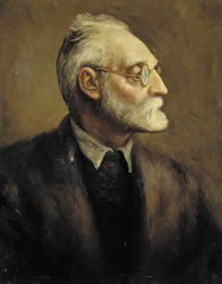
MIGUEL DE UNAMUNO

Slide 46
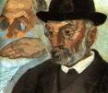

MIGUEL DE UNAMUNO
Tema: búsqueda de Dios
LA ORACIÓN DEL ATEO
Oye mi ruego Tú, Dios que no existes,
y en tu nada recoge estas mis quejas,
Tú que a los pobres hombres nunca dejas
sin consuelo de engaño. No resistes
a nuestro ruego y nuestro anhelo vistes.
Cuando Tú de mi mente más te alejas,
más recuerdo las plácidas consejas
con que mi ama endulzome noches tristes.
¡Qué grande eres, mi Dios! Eres tan grande
que no eres sino Idea; es muy angosta
la realidad por mucho que se expande
para abarcarte. Sufro yo a tu costa,
Dios no existente, pues si Tú existieras
existiría yo también de veras.
RITMO
repetitivo, propio de plegaria.
Género: Lírica (expresión yo)
Estructura externa
Encabalgamientos entre estrofas: desgarro.
Soneto: 14 endecasílabos (11), rima consonante
ABBA ABBA
CDC DCD
Repetición palabras (tú, Dios) ritmo.
Rechazo ornamentación, musicalidad
CONDENSACIÓN
RITMO marcado por la apóstrofe

Slide 47
Estructura interna
Poesía ideas más que de sensaciones
Oye mi ruego Tú, Dios que no existes,
y en tu nada recoge estas mis quejas,
Tú que a los pobres hombres nunca dejas
sin consuelo de engaño. No resistes
a nuestro ruego y nuestro anhelo vistes.
Cuando Tú de mi mente más te alejas,
más recuerdo las plácidas consejas
con que mi ama endulzome noches tristes.
¡Qué grande eres, mi Dios! Eres tan grande
que no eres sino Idea; es muy angosta
la realidad por mucho que se expande
para abarcarte. Sufro yo a tu costa,
Dios no existente, pues si Tú existieras
existiría yo también de veras.
.
Postura vital y religiosa
1. Contradicción sentimientos sí/no existes
Entronque existencialismo
2. Angustia vital
Ansia inmortalidad

Slide 48
Miguel de UNAMUNO
Apelación, vocativo.
PARADOJA: contradicción pensamiento
Oye mi ruego Tú, Dios que no existes,
y en tu nada recoge estas mis quejas,
Tú que a los pobres hombres nunca dejas
sin consuelo de engaño. No resistes
a nuestro ruego y nuestro anhelo vistes.
Cuando Tú de mi mente más te alejas,
más recuerdo las plácidas consejas
con que mi ama endulzome noches tristes.
¡Qué grande eres, mi Dios! Eres tan grande
que no eres sino Idea; es muy angosta
la realidad por mucho que se expande
para abarcarte. Sufro yo a tu costa,
Dios no existente, pues si Tú existieras
existiría yo también de veras.
imperativo
hipérbole
Revelación de conflicto interno del ser humano
DIOS= IDEA
Problemática metafísica y filosófica
Inexistencia Dios

Slide 49
CONCLUSIONES
Visión existencialista vida
Angustiosa búsqueda religiosa
Descuido aspectos formales
No cree
Pero lo necesita
Dualidad interna: yo ateo / creyente
Postura vital y filosófica

Slide 50
VÍDEOS
VÍDEO SOBRE EL MODERNISMO
VÍDEO: MODERNISMO Y GENERACIÓN DEL 98
AUTORES DEL 98
MODERNISMO EN EL ARTE Y LA LITERATURA

